Slide 1
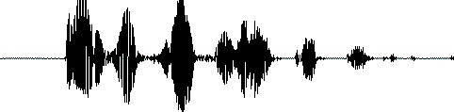
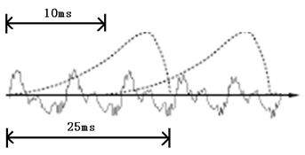
语音识别简介
1.语音信号处理
语音是一种波。常见的MP3格式都是一种压缩格式，必须转化成非压缩的纯波形文件来处理，wav文件格式，wav内部存储的除了一个文件头以外，就是声音波形的一个个点。
端点检测：首尾端静音切除
分帧：用窗函数进行分帧，之间存在着交叠（帧移），语音信号短时平稳，长时非平稳。目前采用移动窗函数进行分帧。
声学特征提取：时域内波形几乎没有表达能力，因此需要将波形做变换，MFCC

Slide 2
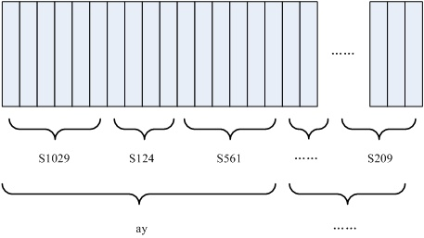
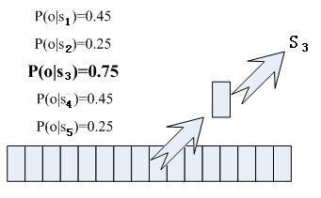
2.语音识别是怎么工作的：
把帧识别为状态；
把状态识别为音素；
把音素识别为单词。
帧识别为状态：即求概率最大
声学模型（AM）即对应帧对应状态的参数→HMM

Slide 3
HMM
隐马尔科夫模型（HMM）建模。这个模型包含两组状态集合和三组概率集合.
* 隐藏状态：一个系统的（真实）状态，可以由一个马尔科夫过程进行描述
（例如，天气）。
* 观察状态：在这个过程中‘可视’的状态（例如，海藻的湿度）。
* Π向量：包含了（隐）模型在时间t=1 时一个特殊的隐藏状态的概率（初
始概率）。
* 状态转移矩阵：包含了一个隐藏状态到另一个隐藏状态的概率
* 混淆矩阵：包含了给定隐马尔科夫模型的某一个特殊的隐藏状态，观察到
的某个观察状态的概率。

Slide 4
HMM应用：
1.给定HMM 求一个观察序列的概率（评估）；
2.搜索最有可能生成一个观察序列的隐藏状态训练（解码）；
3.第三个问题是给定观察序列生成一个HMM（学习）。

